Slide 1
在线判题系统操作说明--学生

Slide 2
在线判题系统概述
在线判题系统（Online-Judge System，简称OJ系统）是一种自动判断计算机程序执行结果正确性的网上系统，往往用于计算机实践教学。
统一组织的在线编程，所有考生使用标准化编程界面和考试界面
系统自动评测，客观地评判考生的算法设计与程序设计实现能力
重复提交，每道题学生可以重复提交多次
实时评测，每次提交结果由系统自动评测，实时反馈判断结果
建议在谷歌浏览器上访问本系统

Slide 3
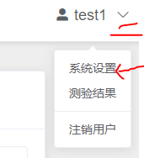
1.系统登录与资料修改
所有学生账号都不能自己注册，只能找对应课程的老师帮你创建。
务必用学号创建账号，如果创建失败，检查学号是否已经存在
如果学号已经存在，请求老师重置密码
学生首次登录，用户名是学号，密码与用户名相同
如果登录不成功，请联系老师重置密码
首次登陆后记得修改密码，在网页右上角的下拉菜单，点击【系统设置】就可以修改密码
如果要修改自己的姓名和昵称，也在上面【系统设置】修改。
姓名用于成绩批改时的展示（实名）
昵称用于实验【排行榜】的显示。

Slide 4
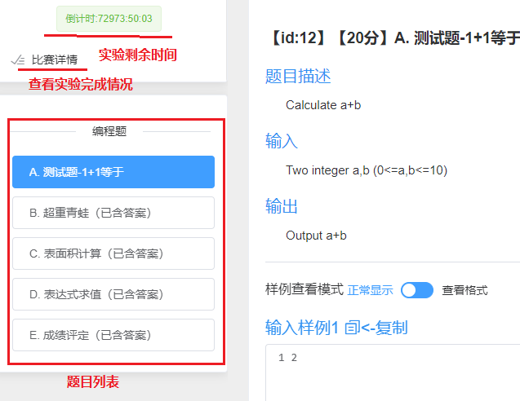
2.实验操作
成功登陆就会看到【我的班级】，进入对应的班级后，在测验列表选择相应的实验，点击右边【进行】
进入实验后，可以看到所有题目，点击任意题目，可以查看题目内容
注意：在实验剩余时间内，可以任意进入或退出实验。在实验结束后，只能查看无法再提交代码。

Slide 5
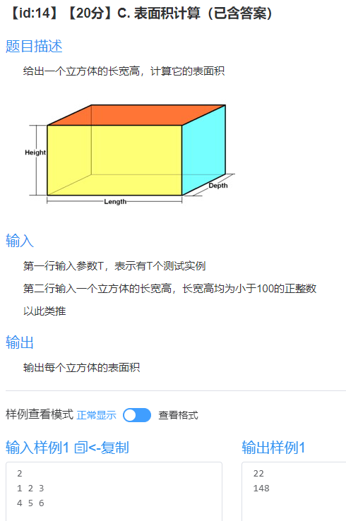
2.实验操作
OJ题目格式说明
题目描述，题目内容说明
输入：输入的数据格式说明
输出：输出的数据格式说明
输入样例：样本数据的输入示范
输出样例：样本数据的输出示范
【查看格式】：使得输入样例和输出样例显示空格和回车
【复制】：减少手动输入，点击【复制】会把输入数据复制到剪贴板中，在运行程序时用Ctrl+V或粘贴操作把数据输入到程序中
例题说明
题目描述：求一个立方体的表面积
输入样例包含三行
第一行的2表示有两个测试样例，即有两个立方体求表面积
第二行的1 2 3表示第一个立方体的长宽高
第三行的4 5 6表示第二个立方体的长宽高
表示在运行程序时，你要手动在程序中输入上述三行数据
输出样例包含两行
第一行的22表示第1个立方体求表面积
第二行的148表示第2个立方体的表面积
输入数据后，程序自动计算表面积，并输出上述两行数据

Slide 6
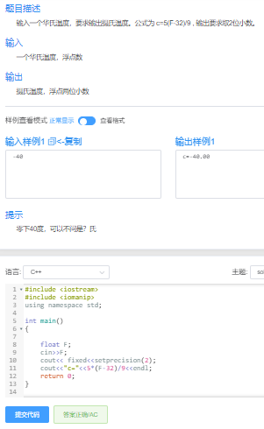
2.实验操作
解题步骤
在OJ系统中，阅读【题目描述】
在OJ系统外启动一个编程工具（例如VC6、DEVC++）
在编程工具中，编写程序，其中要严格按照【输入】和【输出】的说明，编写数据输入输出
在编程工具中，运行程序，并输入【输入样例】，查看输出结果是否和【输出样例】相同。如果不同则修改程序
a）可以在OJ系统中使用【复制】功能把数据粘贴到程序中
在OJ系统中，把刚才编写的程序复制到页面下方的代码框中，并点击【提交代码】按钮
在OJ系统中，在【提交代码】按钮旁边会出现一个新按钮，显示判题结果。
a）注意在【语言】框中选择合适的语言

Slide 7
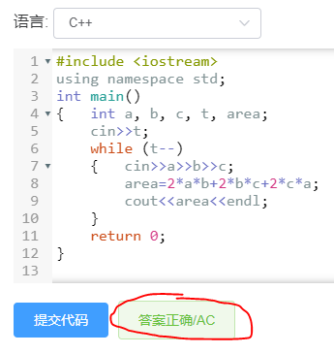
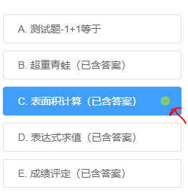
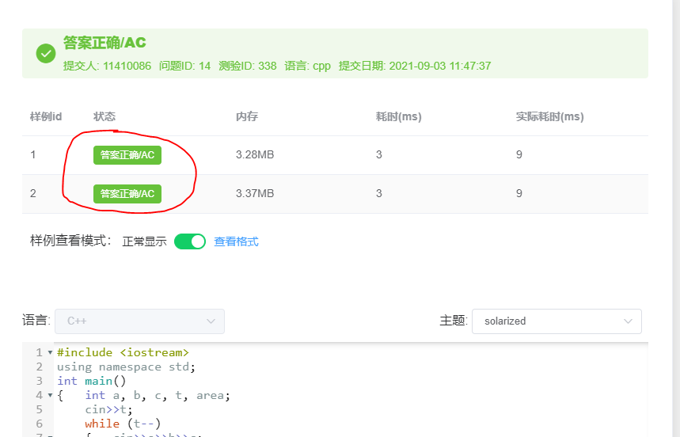
2.实验操作
查看判题结果
点击【提交代码】按钮旁边的按钮，会弹出新页面，显示判题结果具体信息
例如显示两个【答案正确/AC】，表示你的程序通过了两组测试数据，一组测试数据是页面显示的样例数据，一组测试数据是在后台的，是学生看不到的
如果只通过一组数据，另一组或者多组数据不通过，会显示其他判题结果
如果判题结果是AC，那么列表的对应题目会出现一个小绿勾

Slide 8
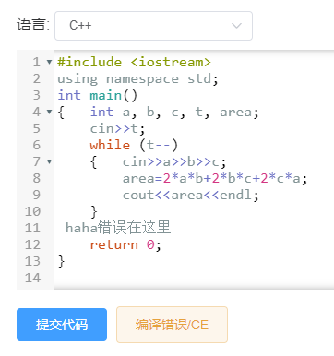
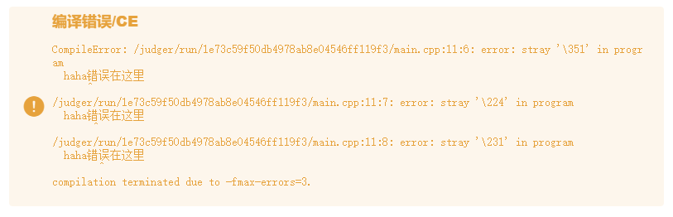
2.实验操作
查看判题结果
点击【提交代码】按钮旁边的按钮，会弹出新页面，显示判题结果具体信息
例如按钮显示【编译错误】，点击该按钮就会弹出新页面提示你错误的位置
注意：检查程序错误是一个考验学生编程能力和提升学生编程基本功的关键因素。总想着一波流的编程是不可能的。

Slide 9
2.实验操作
OJ解题要注意的地方
OJ判题实质是输入数据的处理和输出结果的比对，所以输入和输出的代码一定要严格按照题目要求，不能出丝毫错误！！
一旦输出有错，就算程序逻辑正确，OJ系统也会判定【答案错误】，只能依靠老师查看学生代码来评分
如果是C语言或C++的编程，main函数有特定格式要求
main函数一定是int main，不能void main
main函数最后一定是return 0；不能是return 1或其他
程序一开始要包含输入输出的头文件
有些同学的外部开发工具可能自动内置了输入输出头文件，不用自己手写，但代码提交到OJ就报编译错误，这种情况多出现在Phython、JAVA编程中

Slide 10
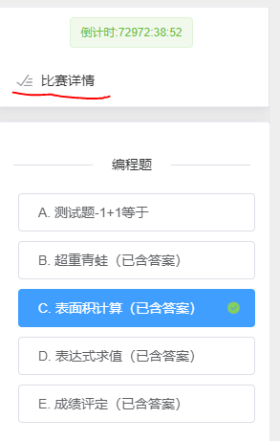
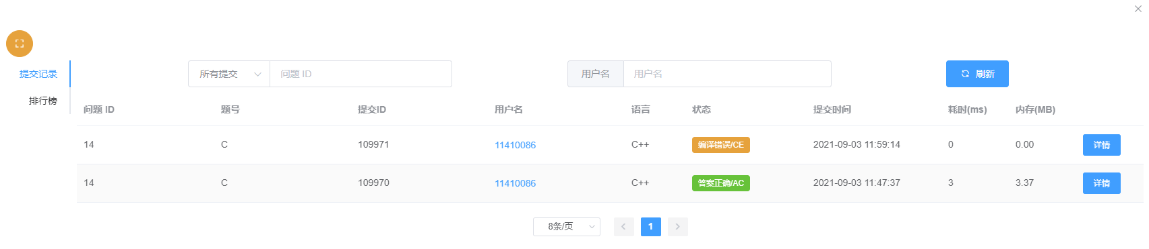
3.查看本次实验所有结果
点击列表上方的【比赛详情】，就会弹出新页面，显示学生在本次实验的所有提交和所有判题结果
点击【提交记录】可以看到每一次提交和每一次的判题结果
点击【排行榜】可以看到参加本次实验的整个班级的情况

Slide 11
OJ系统判题结果
OJ系统的自动判题如下
答案正确/AC，程序通过所有预先设置的测试数据，最高得分比例100%
格式错误/PE，程序输出有小错误，最高得分比例90%
部分正确，程序通过部分测试数据，部分未通过，最高得分比例85%
答案错误，程序所有测试数据均未通过，但符合语法标准
其他错误，程序存在某种逻辑错误，例如死循环、数组越界等，导致程序没有执行完成，无法获得输出结果
提示：老师会查看学生代码，OJ系统的自动判题结果仅是辅助
注意：即使OJ判题结果是AC，如果没有按照题目要求完成，也不能得满分
注意：以上评分比例仅供参考，实际得分比例由各个课程老师确定

